Slide 1
Муниципальное общеобразовательное учреждение «Средняя общеобразовательная школа «МОУ СОШ № 3»
ИССЛЕДОВАТЕЛЬСКАЯ РАБОТА
на тему: «Коломна - будущего»
Выполнила:
ученица 9 класса
Губанова Алина Сергеевна
Руководитель:
Роева Наталья Александровна
Воскресенск, 2023

Slide 2
Актуальность исследования
Туризм в Подмосковье является одной из главной и динамично-развивающейся отраслей экономики. С каждым город увеличивается число желающих посетить интересные и привлекательные места Московской области. Особенно это актуально становится в ближайшее время в связи со сложившейся ситуацией. Поэтому, актуальность данного исследования заключается в том, что, мы, подрастающее поколение должны знать свою историю для того, чтобы будущему поколению оставить наследие прошлого. Не зная прошлого, невозможно построить счастливое будущее, а настоящее является связующим звеном. Поэтому, мы, старшеклассники должны бережно относиться к своей истории, внимательно изучая ее, узнавая новые факты, и вносить свой посильный вклад в изучение прошлого для будущего, разрабатывая маршруты с целью привлечения инвестиций в города Подмосковья.

Slide 3
Объект и предмет исследования
Объект исследования – культурно-познавательный туризм как один из видов туризма.
Предмет исследования – историко-культурный потенциал Коломны.

Slide 4
Цель, задачи и новизна исследования
Цель:
исследовать историко-культурный потенциала города Коломны и разработать маршрут.
Для реализации поставленной цели необходимо решить следующие задачи:
выявить предпочтения для отдыха разных возрастных групп (опрос в социальных сетях);
проанализировать историко-культурный потенциал Коломны;
разработать культурно-познавательный маршрут по городу Коломна.
Новизна данного исследования заключается в анализе туристского потенциала Коломны и разработке маршрута по историческим местам города.

Slide 5
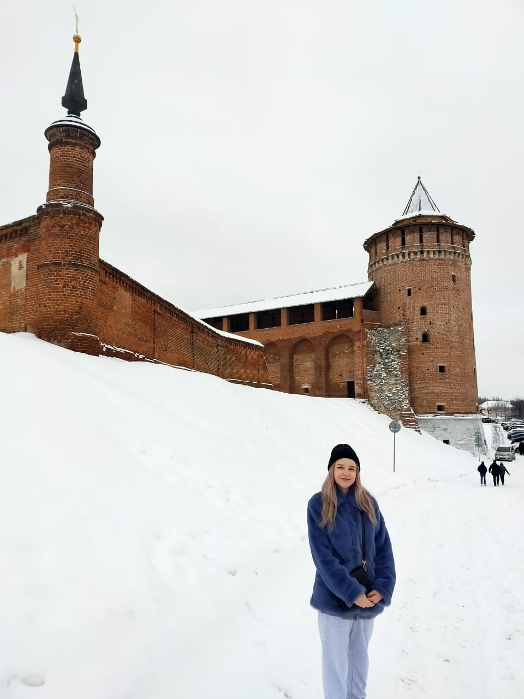
Въезд в Коломну

Slide 6
1 глава
Первая глава посвящена теоретическим основам исследования культурно-познавательного туризма в современных условиях, проанализировано культурно-историческое наследие Коломны, а также отмечено, что в городе насчитывается 420 объектов, а 70 из них имеют федеральное значение. Специфика формирования культурно-познавательного тура также отражена в 1 главе.

Slide 7
Разработка культурно-познавательного маршрута с использованием потенциала города Коломны
С целью разработки программы культурно-познавательного маршрута по городу Коломна нами было проведено анкетирование, а также онлайн опрос в социальных сетях. Мы выявили предпочтения людей разной возрастной группы (от 20-65 лет). В исследовании приняли участие 100 человек. Нужно было ответить на вопросы:
Какой из регионов Московской области Вас привлекает?
Какой вид туризма для Вас интересен?

Slide 8
Результаты опроса

Slide 9
Какой вид туризма для Вас интересен?

Slide 10
Название маршрута: «Коломна – город прошлого и будущего»
Категория потребителей: гости и жители города Коломны.
Цель программы: организация культурно-познавательного маршрута.
Задачи программы: расширение границ спектра услуг; организация культурно-познавательного маршрута.
Маршрут: программа «Коломна - город прошлого и будущего» включает в себя следующие объекты:
1.Парк Мира.
2.Коломенский Кремль.
3.Памятник Дмитрию Донскому.

Slide 11
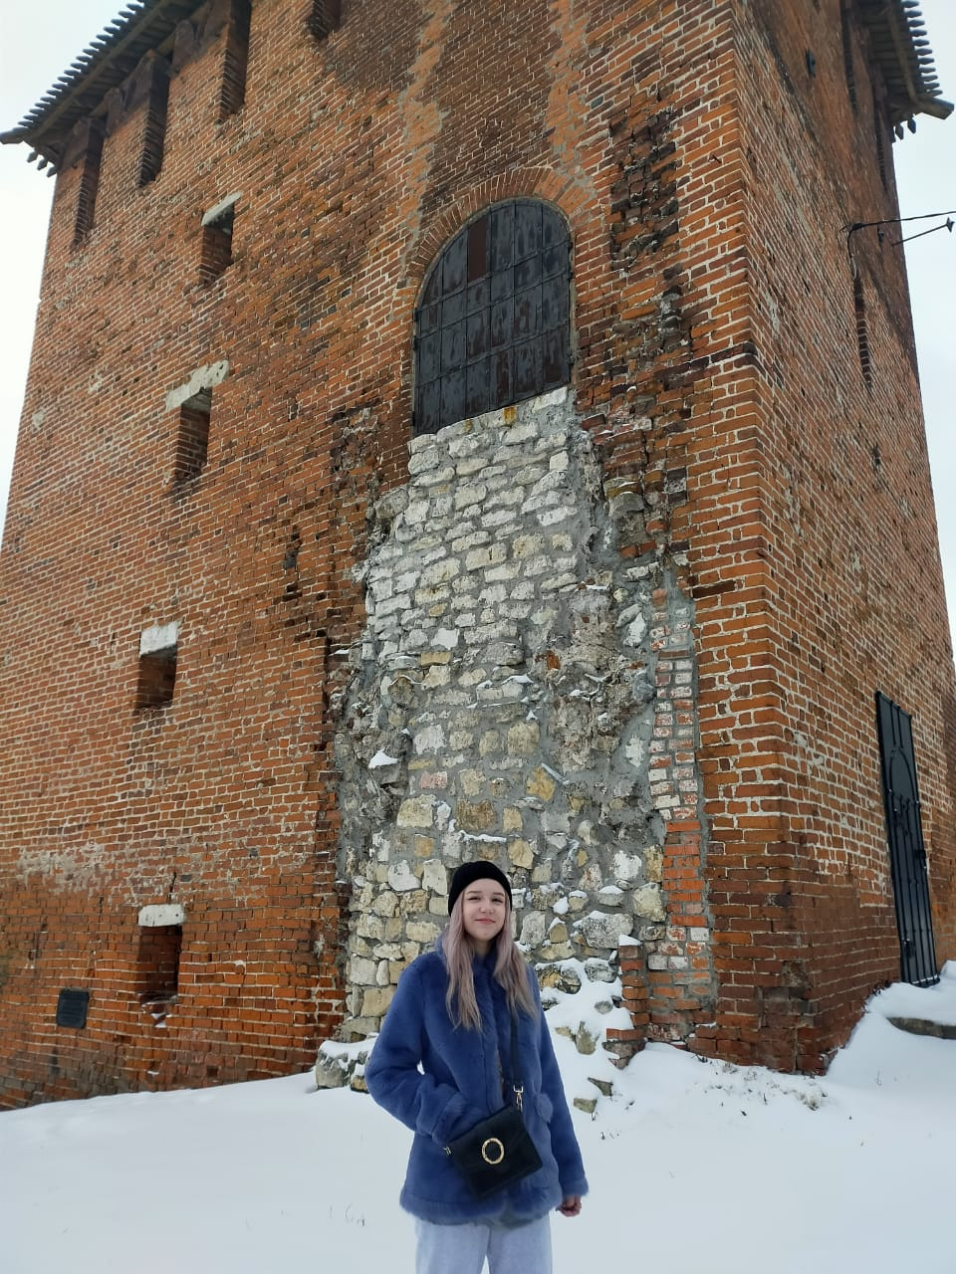
Наш маршрут

Slide 12
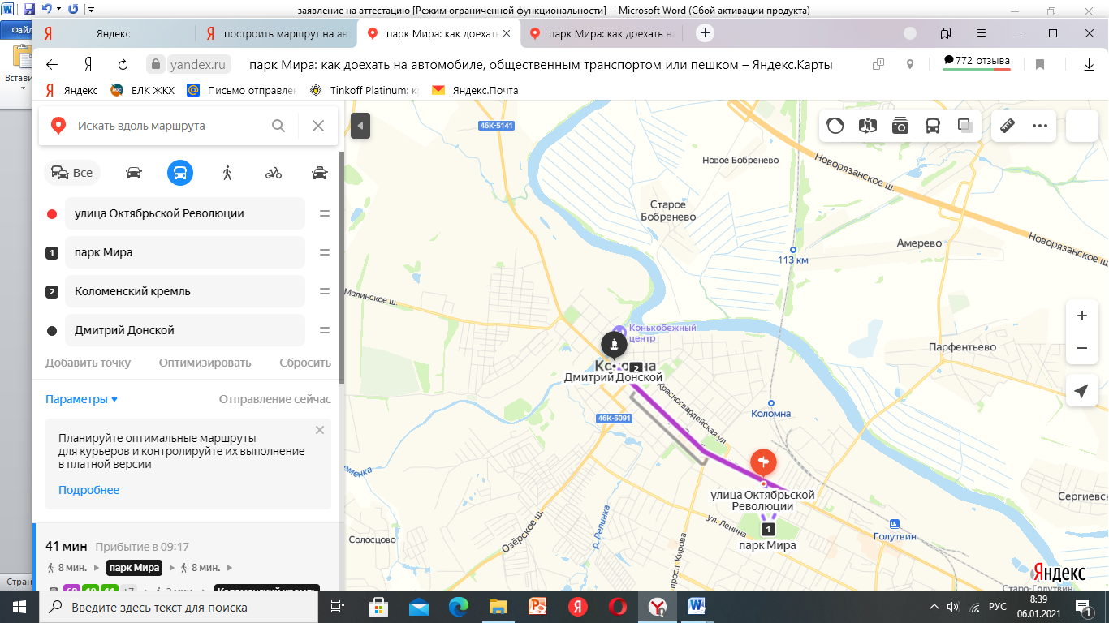

Slide 13
Также во второй главе произведен расчет стоимости экскурсии.
В стоимость экскурсии «Коломна – город прошлого и будущего» входит:
1.Трансфер: осуществляется автобусом Ford Transit на 25 мест, стоимость аренды 1000 рублей в час, время аренды – 6 часов.
При наборе группы в 14 человек фирма покрывает свои затраты. Если группа в 14 человек не набирается, то фирма несет убыток. При условии полного набора группы в 25 человек прибыль турфирмы от одной поездки составляет 4419 руб.

Slide 14
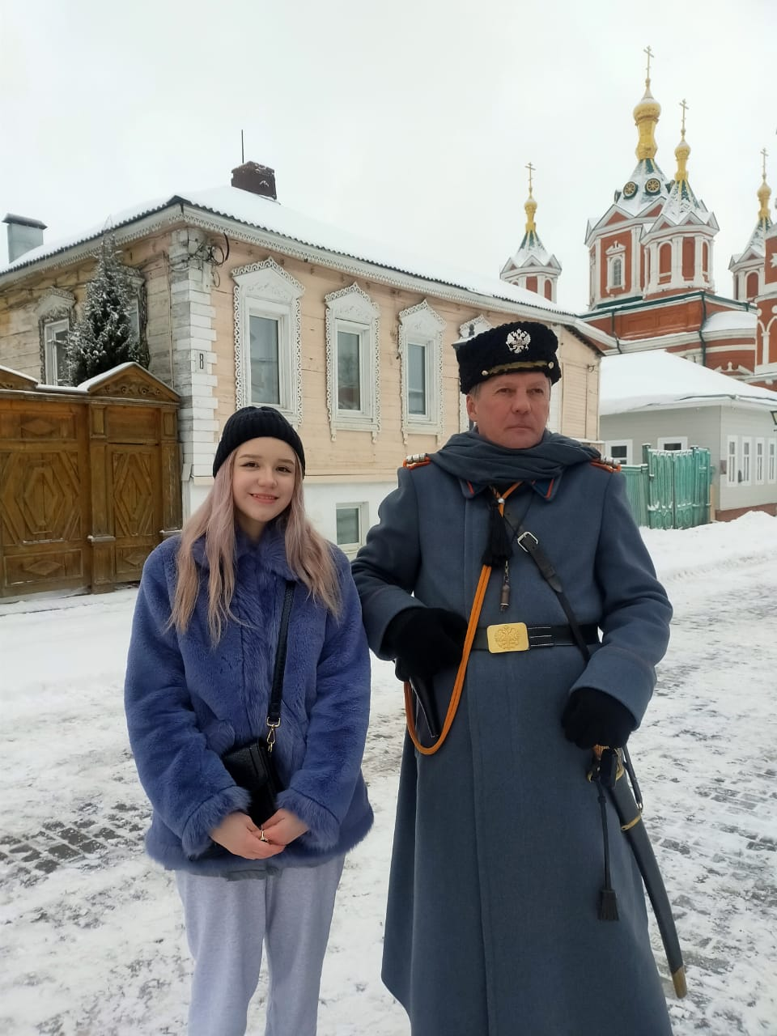
Добро пожаловать в Коломну! Доклад закончен. Спасибо за внимание!

Slide 15
СПАСИБО ЗА ВНИМАНИЕ!

